Slide 1
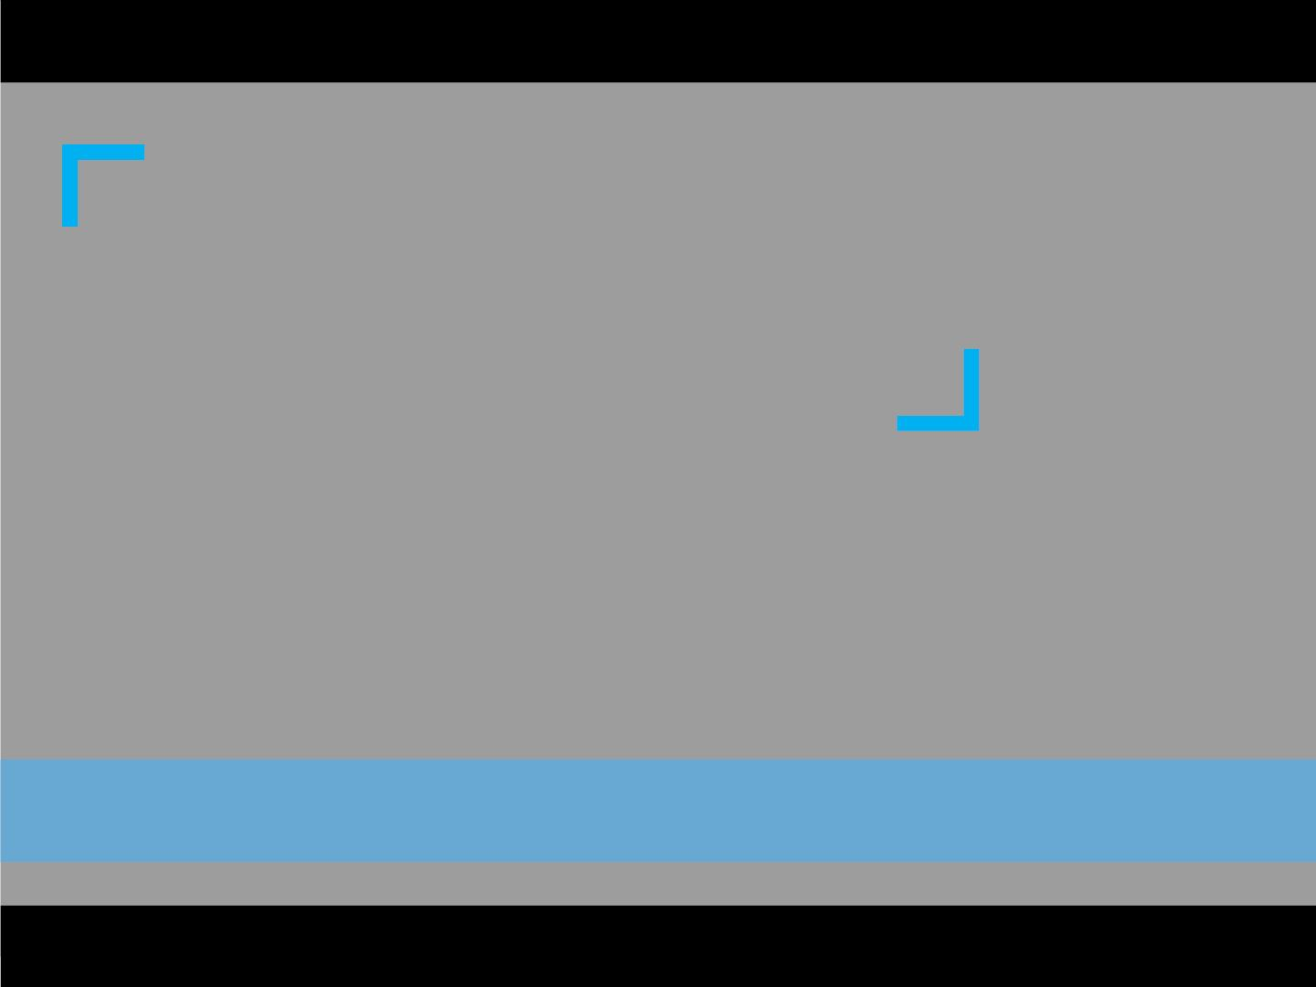

safety supervision

Slide 2




01
02
03
04
프로젝트 소개
준비과정
진행과정
결 과

Slide 3



프로젝트 소개
준비과정
목적 및 개요
안전장비 안쪽에 조도센서를 설치하여 조도값의 변화에
따라 경고 메시지와 경고음을 발신
작업자들의 안전에 대비하기 위한 목적
현장관리감독의 효율성 증가

Slide 4


준비과정

Slide 5

2. 준비과정
2.1 사용 부품
2.2 통신
2.3. 조도값 & TEXT LCD 제어 하기
2.4 INTERRUPTS
2.5 BUZZER제어하기

Slide 6

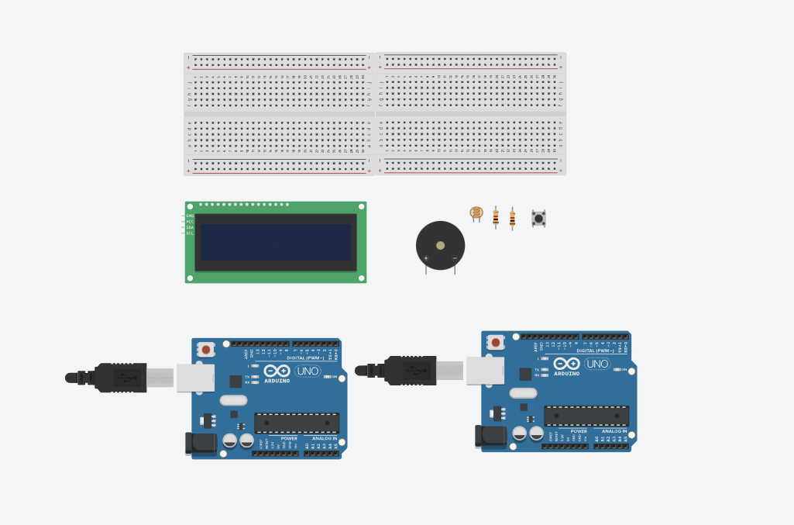
2.1 사용한 부품설명
브레드 보드
조도센서
LCD
스위치
10kΩ 저항
부저
아두이노 우노 2개

Slide 7

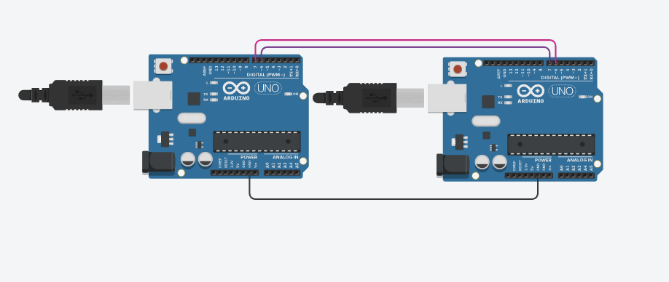
2.2 소프트웨어 시리얼통신
아두이노 통신
수신부
GND
TX (7)
RX (6)
송신부
GND
TX (6)
RX (7)

Slide 8
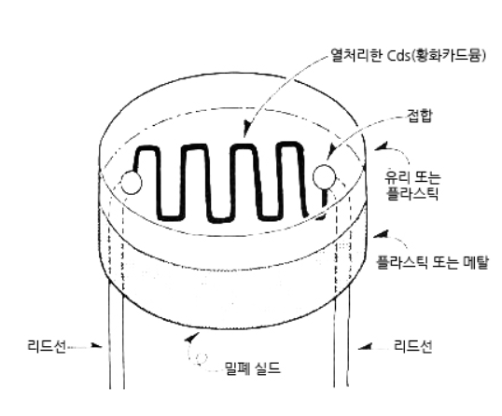
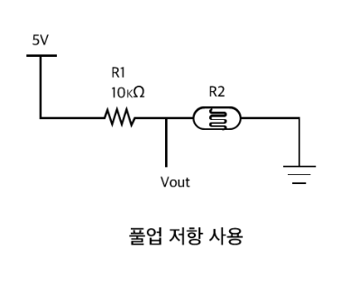
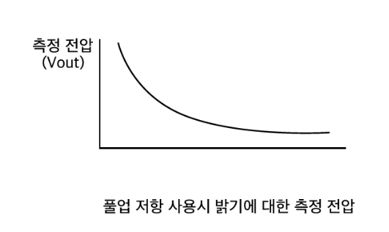
조도센서 & TEXT LCD 제어 하기
● 극성이 존재하지 않는 가변저항
● 풀업 회로를 사용하여 조도 측정
● analogWrite( ) 문을 사용하여 LED에 출력 값을 내보내 LED 빛의 밝기를 조절

Slide 9

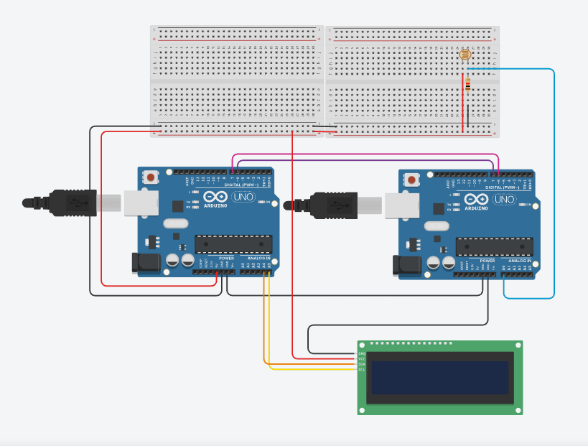
2.3. 조도값 & TEXT LCD 제어 하기

Slide 10
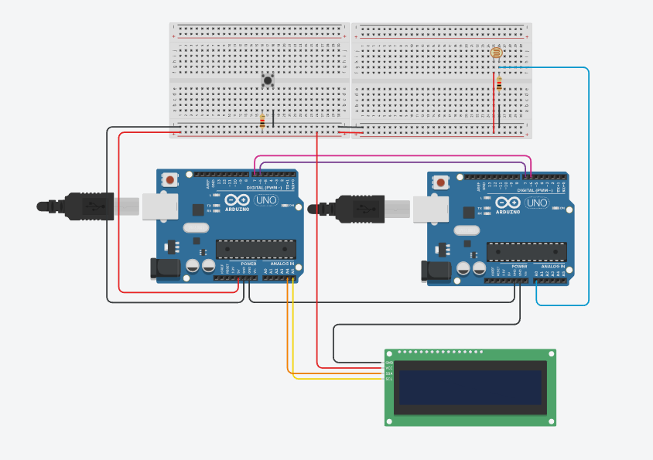
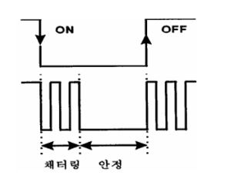
INTERRUPTS
● 프로그램의 동작을 멈추고 미리 정의한 동작을 우선적으로 실행하는 것
● loop 함수를 실행하다가 인터럽트가 발생하면, 지금 동작을 잠시 멈추고 인터럽트 루틴에 정의된 함수를 실행한 다음 다시 원래의 동작으로 돌아옴
● 채터링 : 스위치의 물리적 떨림에 의해 스위치가 여러 번 눌러진 것과 같은 현상

Slide 11
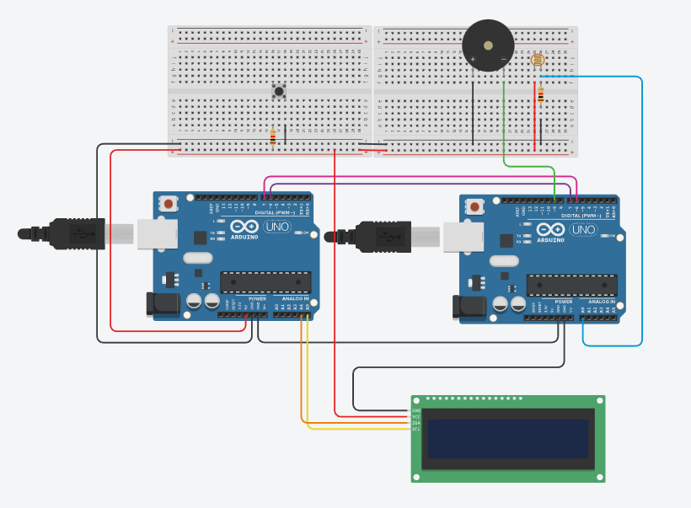
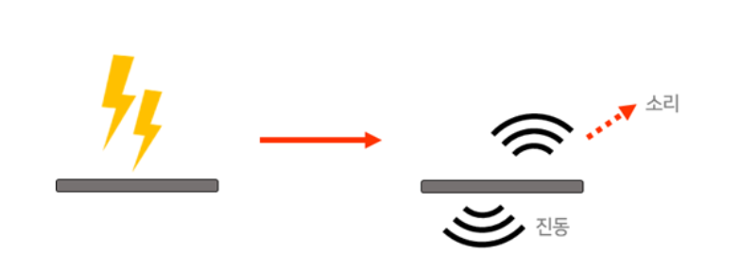
BUZZER제어하기
● 피에조 효과 : 결정에 압력을 가할 때 전기 분극에 의해서 전압이 발생
● 발생 PWN방식으로 작동
● 디지털 핀의 전압을 매우 짧은 시간안에 바꾸어 가며 주파수에 맞는 소리를 냄

Slide 12


진행과정

Slide 13

3. 진행과정
3.1 동작시험
3.2 순서도 &회로도
3.3 소스코드 분석

Slide 14

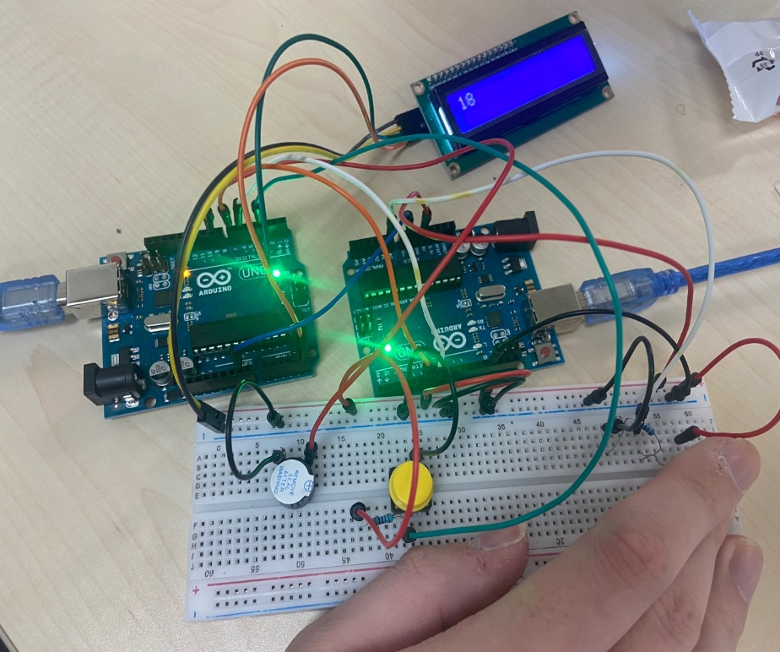
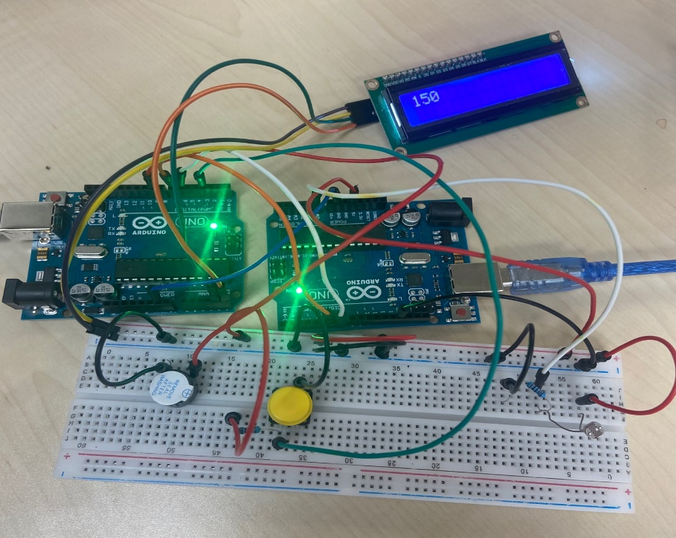
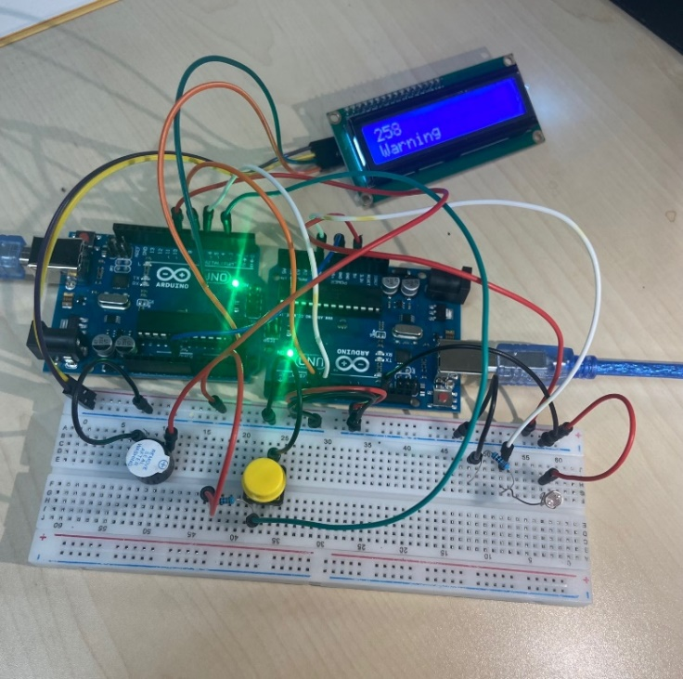

Slide 15
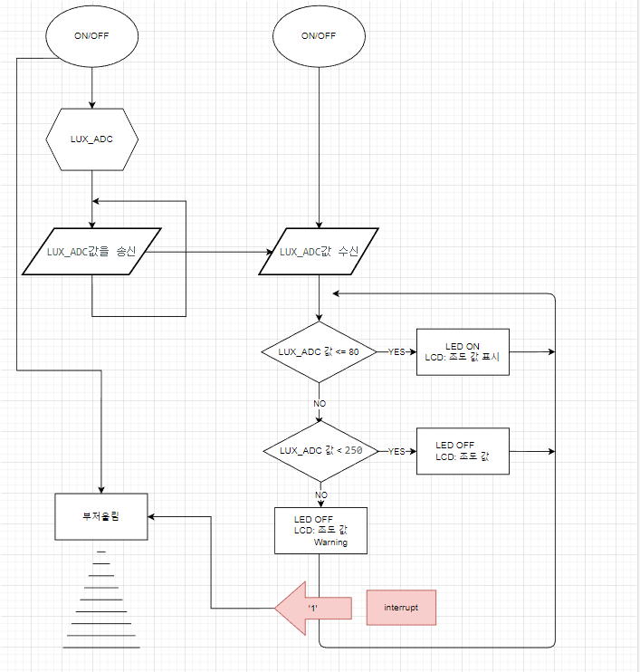
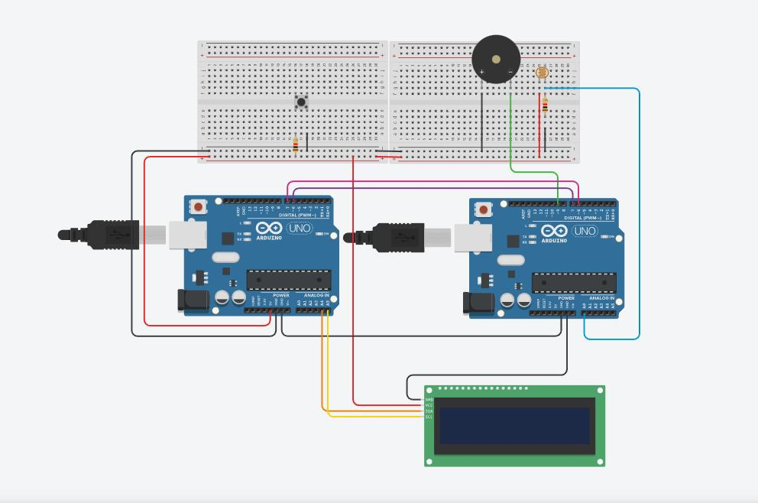
3.2 순서도 & 회로도
3.2 순서도 &회로도

Slide 16
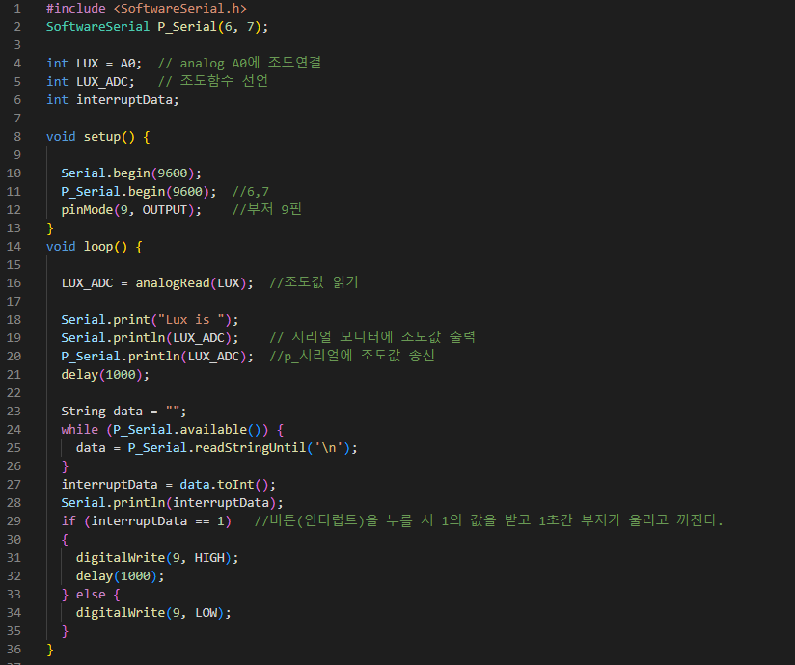
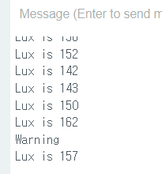
송신부
3.3 소스코드 분석

Slide 17
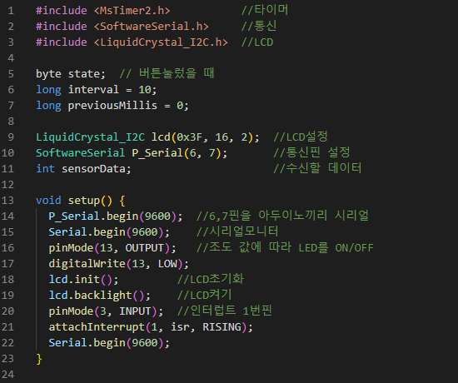
수신부
3.3 소스코드 분석

Slide 18
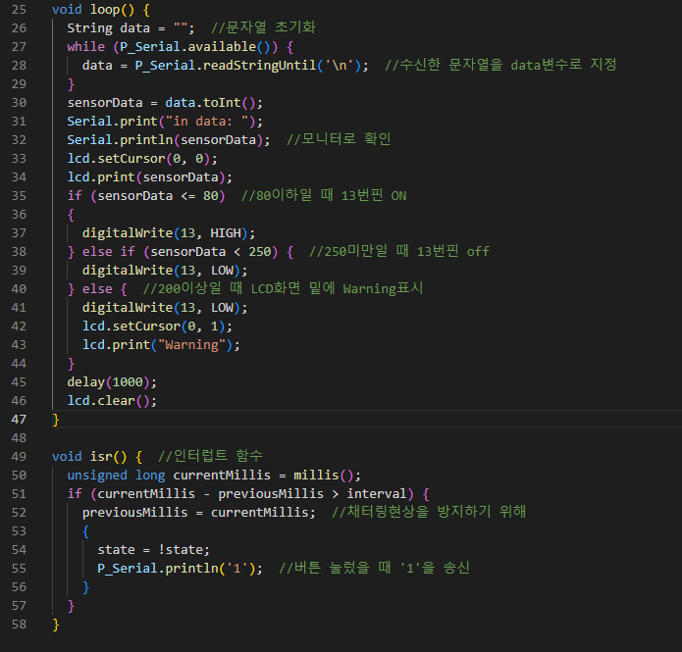
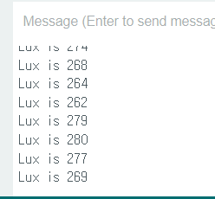

Slide 19
결 과

Slide 20
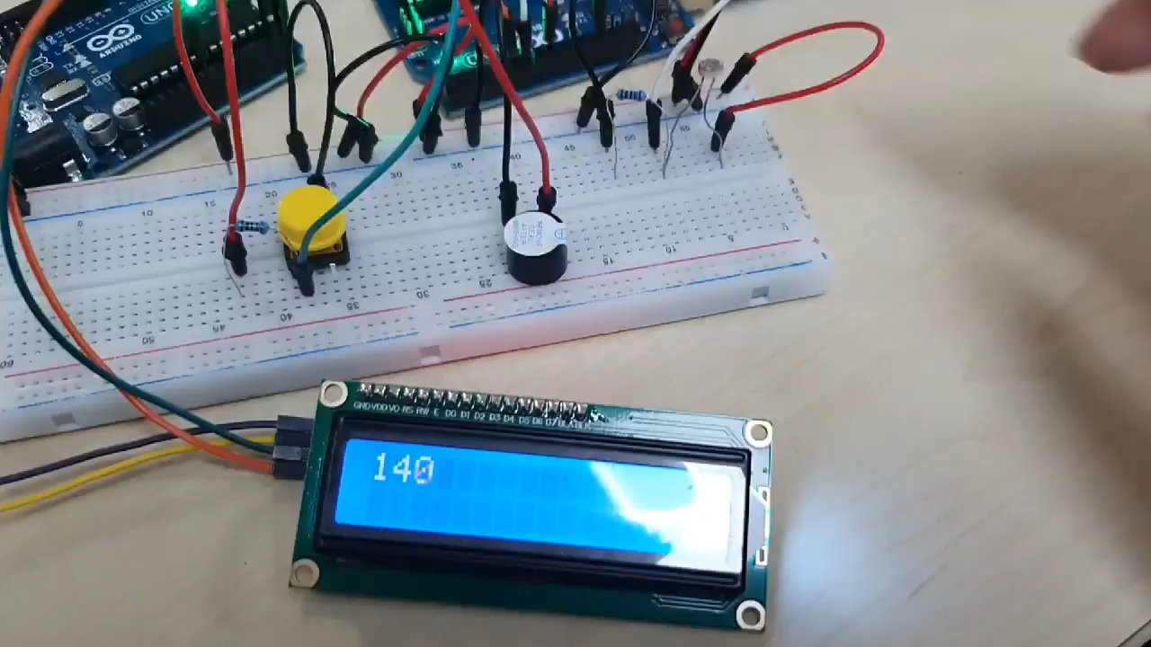
동작 영상

Slide 21

Q&A

Slide 22
THANK YOU

